Slide 1
Informační technologie ve veřejné správě a e-government
Kybernetická bezpečnost

Slide 2
Ochrana prostředí k realizaci informačních práv
Ochrana offline prostředí závislého na online službách

Slide 3
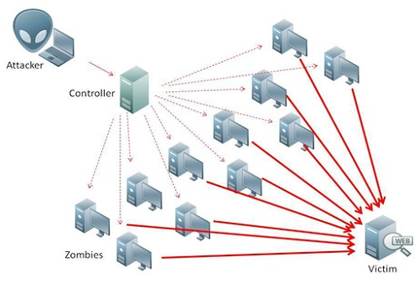

Slide 4
Regulatorní model
Ochrana prostředí (bez přímé identifikace)
Performativní pravidla + compliance (zásah do vlastnického práva)
Minimální nutný rozsah osobní působnosti

Slide 5
§3
Orgány a osobami, kterým se ukládají povinnosti v oblasti kybernetické bezpečnosti, jsou
a) poskytovatel služby elektronických komunikací a subjekt zajišťující síť elektronických komunikací1), pokud není orgánem nebo osobou podle písmene b),
b) orgán nebo osoba zajišťující významnou síť, pokud nejsou správcem nebo provozovatelem komunikačního systému podle písmene d),
c) správce a provozovatel informačního systému kritické informační infrastruktury,
d) správce a provozovatel komunikačního systému kritické informační infrastruktury,
e) správce a provozovatel významného informačního systému,
f) správce a provozovatel informačního systému základní služby, pokud nejsou správcem nebo provozovatelem podle písmene c) nebo d),
g) provozovatel základní služby, pokud není správcem nebo provozovatelem podle písmene f), a
h) poskytovatel digitální služby.
(tržiště, vyhledávač, cloud)

Slide 6
- poskytovatel služby elektronických komunikací,
- subjekt zajišťující síť elektronických komunikací,
- orgán nebo osoba zajišťující významnou síť,
- správce informačního systému kritické informační infrastruktury,
- provozovatel informačního systému kritické informační infrastruktury,
- správce komunikačního systému kritické informační infrastruktury,
- provozovatel komunikačního systému kritické informační infrastruktury,
- správce významného informačního systému,
- provozovatel významného informačního systému,
- správce informačního systému základní služby,
- provozovatel informačního systému základní služby,
- provozovatel základní služby a
- poskytovatel digitální služby (zástupce - § 3a)
El. komunikace
Významné sítě (zahr. konektivita)
Kritická inf. a kom. infrastruktura
Významné systémy
(veřejné)
Základní služby
Digitální služby

Slide 7
Určování
Kritická I a K infrastruktura – krizový zákon
Významné sítě – ex lege
Významné systémy – vyhláška MVČR a NÚKIB (caveat – možnost autonomního určení)
Základní služby – rozhodnutí NÚKIB (§22a odst. 1)
Digitální služby – ex lege

Slide 8
Povinnosti
Bezpečnostní opatření (vč. dokumentace) – organizační, technická
Hlášení incidentů – NÚKIB (vládní CERT) nebo národní CERT
Protiopatření – varování (§ 12), reaktivní (§ 13), ochranné (§ 14)
(+ jiné povinnosti mimo ZKB – např. prevenční povinnost)

Slide 9
Specifické povinnosti (výběr)
Úprava vztahu s poskytovatelem cloudu - § 4 odst. 5
Mandatorní migrace - § 6a, § 15a

Slide 10
Odpovědnost – mimo ZKB
Zaměstnanec – neprofesionál
Zaměstnanec – profesionál

